Slide 1
Blutnachweis mit Wasserstoffperoxid

Slide 2








Beschreibe die Durchführung des Nachweises mündlich.
je eine Pipette vorsichtig hinzugeben
Wasser
3% Wasserstoffperoxid-Lösung (H₂O₂)
Tatort-Probe
Blut
Abbildung erstellt mit chemix.org
Notes:
Betrachtet die bildliche Versuchsdurchführung. Beschreibt mündlich und präzise die Durchführung unter Verwendung von Fachbegriffen. Nennt dafür immer nur einen Schritt.

Slide 3
Erkläre, warum Schritt und notwendig sind.
je eine Pipette vorsichtig hinzugeben
Wasser
3% Wasserstoffperoxid-Lösung (H₂O₂)
Tatort-Probe
Blut
Positive Blindprobe
Negative Blindprobe

Slide 4
Notiert Materialien und formuliere die Durchführung in max. 4 Sätzen schriftlich.
je eine Pipette vorsichtig hinzugeben
Wasser
3% Wasserstoffperoxid-Lösung (H₂O₂)
Tatort-Probe
Blut
Positive Blindprobe
Negative Blindprobe

Slide 5
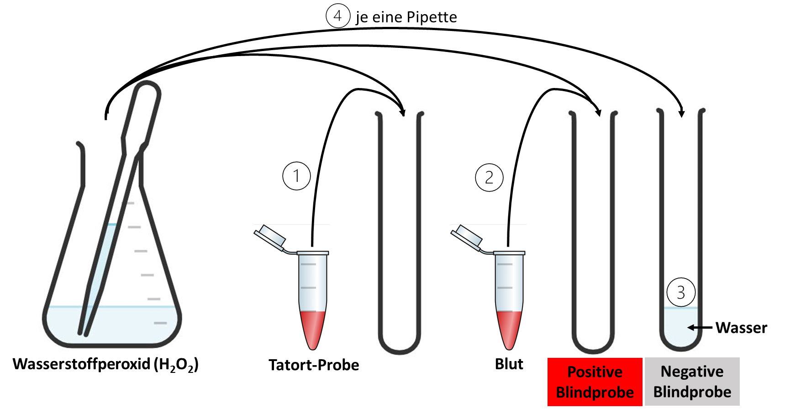
Führt das Experiment in 2er oder 3er Gruppen durch. Notiert die Beobachtungen in einer Tabelle (je 1 Satz).
Sicherheit:
Schutzbrille tragen
Keine besonderen Gefährdungen durch das 3%iges Wasserstoffperoxid oder Tierblut
Entsorgung:
Blut und Probe in das Becherglas
Reagenzgläser in den Geschirrspülkorb
Wasser und Wasserstoffperoxid in den Abguss

Slide 6

Lies den Informationstext „Blut“.
Erkläre in Einzelarbeit die Reaktion, die nach Hinzugabe des Wasserstoffperoxids zum Blut abläuft.
Vergleiche deine Erklärung mit deiner Gruppe.
Stellt in eurer Gruppe eine Reaktionsgleichung auf.

Slide 7
